Slide 1
Jak prodat sloníka: psaní výzkumné zprávy 1
ZURn6337 Fokusní skupiny

Slide 2
O čem to dnes bude
Závěrečná zpráva
  Účel
  Hlavní části
  Nakládání s daty
  Budování příběhu
  Předání výsledků
    Závěr
    Diskuse
    Executive Summary

Slide 3
Závěrečná (výzkumná) zpráva
Obecně
Hlavní způsob prezentace účelu, průběhu a výsledku výzkumu.
  Další způsoby prezentace (poster, konferenční příspěvek, prezentace, talk, umělecká instalace…).
Volně začíná již s analýzou dat (poznámky a výňatky jako podklad)
Dobrý výzkum (a ZZ) zodpoví hlavní otázky a vyvolá další.
Často není jen popisem a interpretací, ale přináší i návrhy řešení (diskuse u vědeckých ZZ, Executive summary)
Čím více vědecká, tím více zaměřená na „posouvání vědění“.

Slide 4

Výzkumná zpráva
Obecně
Důležité znát své publikum (ovlivňuje „hutnost“ a délku)
  Vědci/kyně
  Odborníci z aplikované oblasti (management, vedoucí, HR, úředníci/e, jiní odborní/é pracovníci/e)
  Odborná veřejnost (lidé se zájmem o danou oblast, např. členové dané subkultury, osoby se zájmem o urbanismus, životní prostředí,…)
  Široká veřejnost
Čím laičtější publikum, tím úspornější a přívětivější:
  Heslovitější
  Méně cizích slov (skupinová diskuse namísto focus group, účastníci/e namísto participanti/ky…)
  Bez „zbytečných podrobností“ (jen krátce co se zkoumá, pro koho, kolik osob, kdy, kde, kolik skupin)
  Méně zmínek o analýze, jejím typu a průběhu
  Esence zjištění, tu a tam výňatek
  Vzdušnost, důraz na vizuální informování
  Menší až žádný důraz na vědecké zdroje (zejména analytická část)
  Menší důraz na „příběhovost“ (spíše přehled témat) (když se ale povede, je o to přitažlivější)

Slide 5
Závěrečná (výzkumná) zpráva
Hlavní části
Zásady
Executice summary (u aplikovaných výzkumů)
Úvod/kontext/zadání/problém
  Část věnovaná odpovědi na otázku „co“ a „proč“
  Lze začít „zakázkou“ (výzkum je součástí externího auditu…)
  Lze začít definicí problému („Studijní neúspěšnost představuje v zemích OECD vzrůstající problém…“)
Metodologie/procedura/průběh
  Část věnovaná dopovědi na otázku „jak“ (proběhl sběr, užité techniky, zkoumaná populace, analýza dat)
  Viz příští hodina
Výsledky analýzy
  Zjištění (témata, teorie)
  Ilustrace (výňatky)
  Interpretace
  Implikace
Myslete na soudržnost
  Představte strukturu (obsah, úvod) a držte ji
  Buďte průvodcem (mezi částmi, mezi kapitolami, uvnitř kapitol)
  Neodbočujte

Slide 6

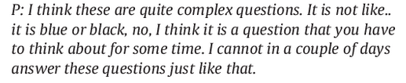
Anaytická část
Práce s výňatky
Výňatky dávají vašim zjištěním sílu a legitimitu
Převodníky abstraktnějších výkladů do konkrétní roviny
Čím více aplikační výzkum nebo široká veřejnost, tím více poutají pozornost (dvojsečné)
Užívejte opatrně:
  Příliš málo/krátké: podezřele slabá data/analýza
  Příliš mnoho/dlouhé: slabá interpretace a analýza
  Výňatky jako „třešničky na dortu“ interpretace, samy „mluvit neumí“
  Co nejpřesnější, nejpřiléhavější a ilustračně nejbohatší případy
Bossert, Sabine & Kahrass (Knüppel), Hannes & Heinemeyer, Ulrike & Prokein, Jana & Strech, Daniel. (2017). Participatory improvement of a template for informed consent documents in biobank research - Study results and methodological reflections. BMC Medical Ethics. 18. 10.1186/s12910-017-0232-7.
Gaasterland, Charlotte & Jansen-van der Weide, Marijke & Vroom, E. & Leeson-Beevers, K. & Kaatee, M. & Kaczmarek, Radosław & Bartels, Bart & Pol, W.L. & Roes, Kit & van der Lee, Johanna. (2018). The POWER-tool: Recommendations for involving patient representatives in choosing relevant outcome measures during rare disease clinical trial design. Health Policy. 122. 10.1016/j.healthpol.2018.09.011.

Slide 7

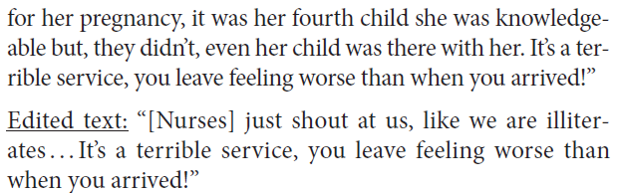
Analytická část
Práce s výňatky (typicky)
Bez složitého značkovacího aparátu:
  Překrývání promluv lze „mírnit“ a/nebo vyznačovat jednodušeji (užití … a další řádek… popř. kombinace s -)
  Příliš dlouhé promluvy lze zkracovat (…)
  Ponechat anonymizační nebo kontextuální vsuvky [název města]
Typicky kurzívou
V těle textu
  Kratší bez výměny více účastníků
  Další s výměnami samostatný řez (odstavec a užší řez)
  Typicky u vědeckých publikací (často dáno požadavky vydavatele a citační normou)
  Uvozovky
Mimo tělo textu
  Samostatný blok
  Samostatný rámeček, bublina a jiná grafická úprava
  Poznámka pod čarou
  Někdy bez použití uvozovek (nedoporučuji)
Uvozovací (na počátku kapitol apod.)

Slide 8
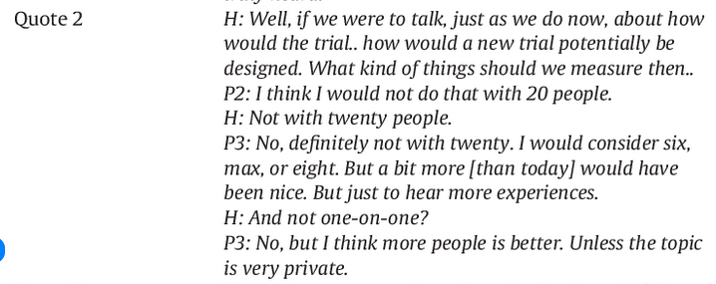
Typy narativů (prezentace výňatků)
Lze střídat/kombinovat podle potřeby
Individuální
Skupinové
Podobné jako u individuálních rozhovorů
Typicky když chceme prezentovat/ilustrovat „co“ (parciální důležitou informaci, typ pohledu)
Typicky jeden až několik málo separátních individuálních výňatků
„Evžen: Když oni furt jedou toho Babiše, na vládu se tak nesoustředí, určitě tam ale taky jsou nějaké sviňárny.“
Unikátní povaha FG
Dovoluje ilustrovat komunikačně-procesní záležitosti (konverzační analýza)
Typicky pro ilustraci „vyjednávané“ povahy jevu, procesu ustavování významu, palety možností, předmětu sporu, ustavování souhlasu, nejednoznačnosti
Složité konverzační události lze opisovat (účastníci/ce se v rychlém sledu překřikovali/y…; ostatní svorně intenzivně pokyvovali hlavou a vyjadřovali souhlas…; několik/dva účastnílů/ic začali/o vyjadřovat nesouhlas;…)
Gaasterland, Charlotte & Jansen-van der Weide, Marijke & Vroom, E. & Leeson-Beevers, K. & Kaatee, M. & Kaczmarek, Radosław & Bartels, Bart & Pol, W.L. & Roes, Kit & van der Lee, Johanna. (2018). The POWER-tool: Recommendations for involving patient representatives in choosing relevant outcome measures during rare disease clinical trial design. Health Policy. 122. 10.1016/j.healthpol.2018.09.011.

Slide 9
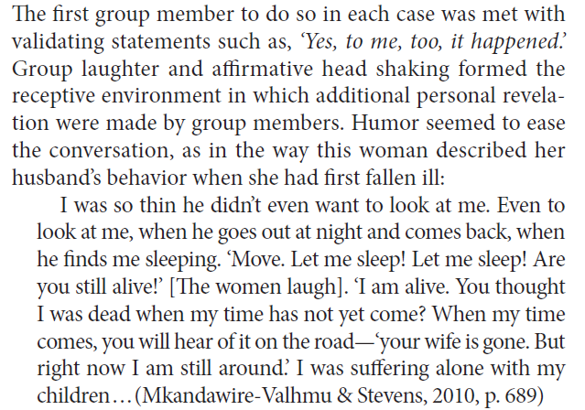
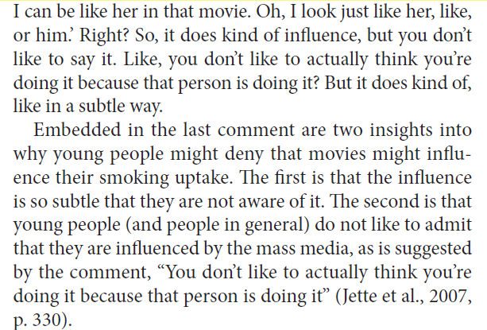
Práce s výňatky
„Lead-in“ přístup
„Follow-out“ přístup
Výzkumník/ce uvádí, výňatek ilustruje
Zpravidla úspornější a abstraktnější
Nejdříve citace (konkrétnost), následně interpretace výzkumník/ce
Může být pro čtenáře/ku přitažlivější a velmi efektní (aha moment)
Zpravidla však náročnější na prostor a um výzkumníka/ce

Slide 10
Práce s výňatky
Etika/srozumitelnost
Nutno balancovat mezi autentičností/věrností a srozumitelností/etikou:
  Vulgarismy:
    Mohou ilustrovat hloubku rozhořčení, nesouhlasu, ale i skupinovou dynamiku (subkultury)
    V tom případě ponechat jen „mírné“ verze a argumentačně ošetřit (musí plnit velmi jasnou a obhajitelnou analytickou roli)
    Mohou dehonestovat participující i výzkum (neprofesionální vedení)
    Odstranit
  Žargon, argot, plevelná slova, nespisovné tvary
    Mohou dodávat na autentičnosti (kvalita výzkumu), někdy zachování podmínkou (subkutury)
    Mohou zabraňovat porozumění nebo stigmatizovat účastníky (kulturně-kapitálová distinkce) – zvážit odstraňování, nebo zjemňování např. převodem do obecné češtiny
Anonymizace:
  „Svatý princip“
  Uvažujte raději „za roh“:
    Dá se několik údajů spojit (sídlo, obor studia, gender,…) a domyslet identitu?
    Pozná se účastník/ce (autorizace)
  Techniky:
    Zmenšení detailnosti (namísto názvu sídla – krajské město, středně velké město + kategorizace v příloze, namísto přesného věku jen věková kategorie, namísto oboru vzdělání jen kategorie nebo stupeň)
    Vypouštění informací ([název oddělní])
    Změna genderu (málo predstavitelů/ek daného genderu v dané skupině): účinné, ale nepřehánět, vždy upozornit, že je aplikováno
    Autorizace (vyžádaná, ověřovací)

Slide 11
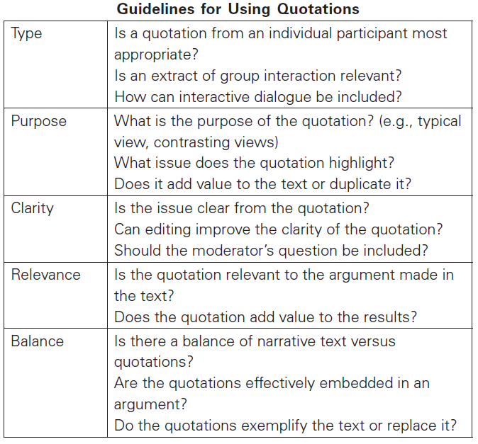
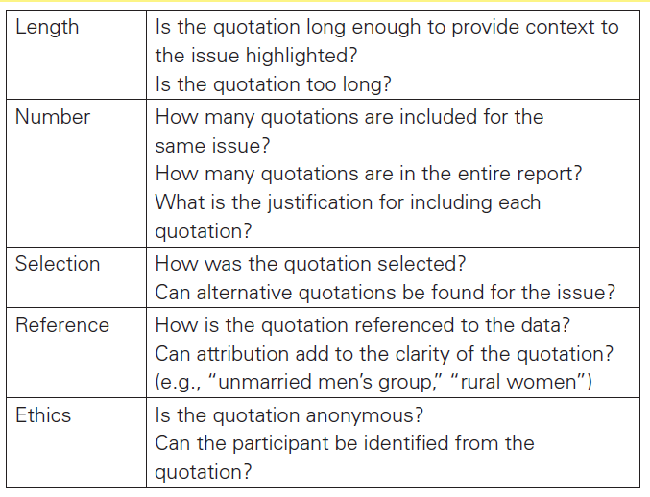
Práce s výňatky
Pomůcka

Slide 12
Práce s výňatky (označování participujících)
Věcné
„Jmenováním“
Typicky: P, P1, 1, #1, Participující 1, Participant/ka 1
Napříč vědeckou i aplikovanou sférou
Šetří úsilí a prostor
Obtížné k zapamatování
  Intersubjektivní rozdíly
  zastoupení participujících (dost bohatá data?)
Dehumanizuje
Rozhodně ne subjekt a už vůbec ne jedinec (přežité, experimentální kontext)
Typicky: Participanka/účastnice Věra, Věra
Spíše vědecké (kvalitativní) práce
Usnadňuje zapamatování a rozlišování participujících
Korektní a respektující
Možné použít pseudonymy užité v rámci FG i jiné

Slide 13
Práce s výňatky (označování participujících)
Označování participujících
Oba přístupy vyžadují i další sociodemografii (město/venkov; lokalita 1/2; muž/žena; malé město, středně velké město,…; mladší/starší; svobodný/a/ženatý/á; bezdětný/á/rodič/ka;…)
Zejména důležité u kontrastování skupin
Zevrubnost záleží na VT a VO, základní soupis je však třeba
  U výňatků uvádějte jen nejnutnější (důležité pro zhodnocení rozdílnosti mezi kategoriemi)
  Zbytek v příloze nebo jen v metodologické části

Slide 14
Práce s výňatky
… a čísla
Typicky „dva účastníci…“ apod.
Jsou zpravidla zavádějící:
  Evokují, že lze poměr zobecnit na celou populaci
  Nekoresponduje s povahou FG (vliv dynamiky na „počet“ daných reakci)
Někdy se ale těžko vyhýbá: zpravidla, když se jeden účastník/ce silně odchyluje a je třeba jeho/její pozici popsat
Řešení:
  Narativní vyjádření
    Většina, silný souhlas skupiny, výrazná převaha, téměř všichni/nikdo, mnoho, několik

Slide 15
Analytická část
… není to jen o výňatcích
Sílu a údernost zjištěním nedodávají jen výňatky
Zejména akademičtější studie již v analytické části „přikládají“ k datům teorie (předchozí vědění)
Výsledkem jsou zárodky „maximální interpretace“ (Reed)
Např. „jde o ukázku tzv. účelové racionality (Weber, 1976), kdy je cesta k cíli vedena zhodnocením přínosů a ztrát …“; „…důvodem je existence mechanismu tzv. spirály mlčení (Noelle-Neumann, 1993), kdy…)“

Slide 16
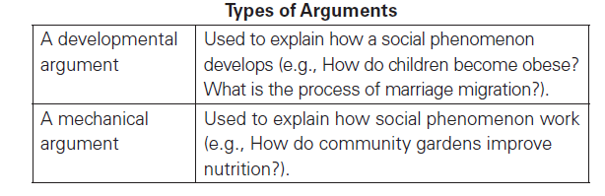
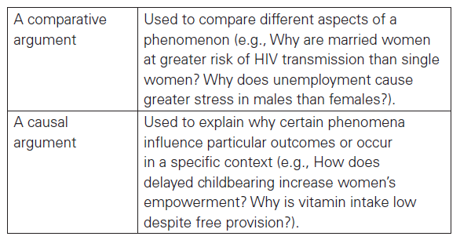
Výsledky
Závěr
Pomůcka
Shrnuje v několika odstavcích zjištění výzkumu a interpretuje je
Nejde jen o opsání a „naskládání“ klíčových pasáží analytické části za sebe, jde o samostatný text
  Velmi krátce účel a téma výzkumu
  Krátce jedna až několik málo vět odpovídající na VO
  Následně „zdůvodnění“ v podobě vysvětlení, proč tomu tak je s důrazem na „příběhovost“ (příběh vždy nakonec zní jinak, než parciální kapitoly, lze začít úplně z jiné strany)
  Vysvětlujeme, proč hlavní alternativní vysvětlení nejsou vhodná
Lze i graficky, tabelací prezentací typologie + komentář
  Nepřehánět, kontraproduktivní

Slide 17
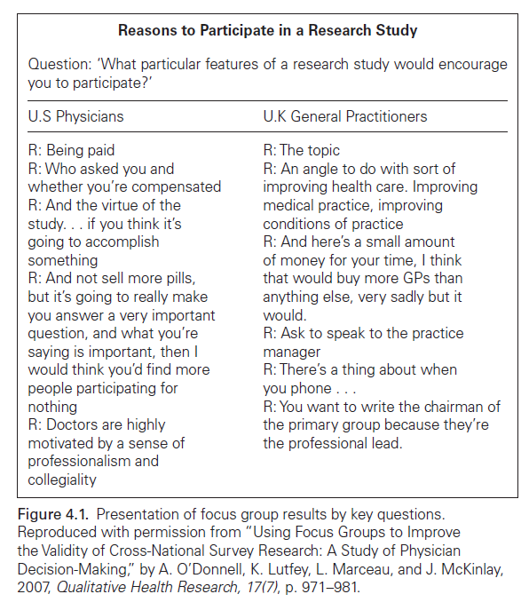
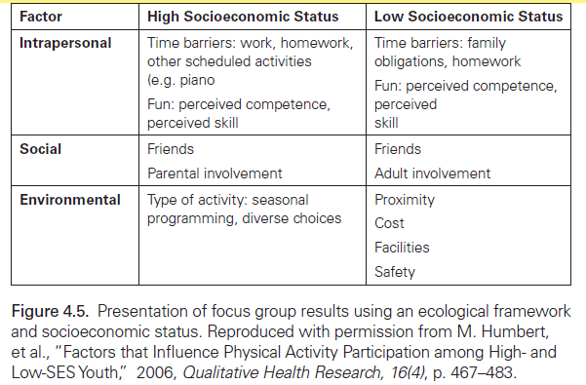
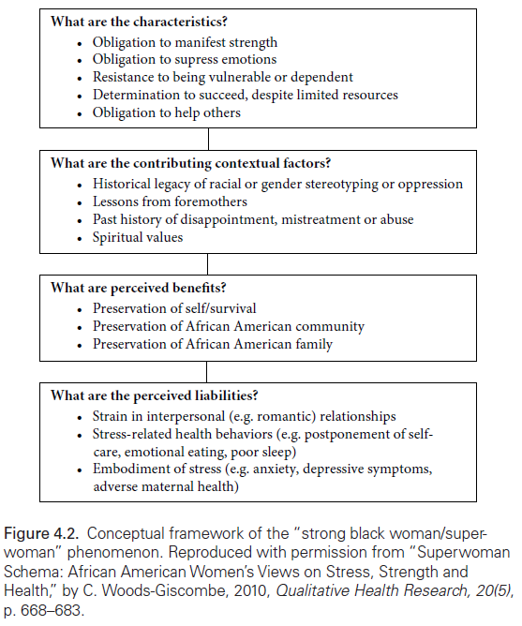
Výsledky
Inspirace

Slide 18
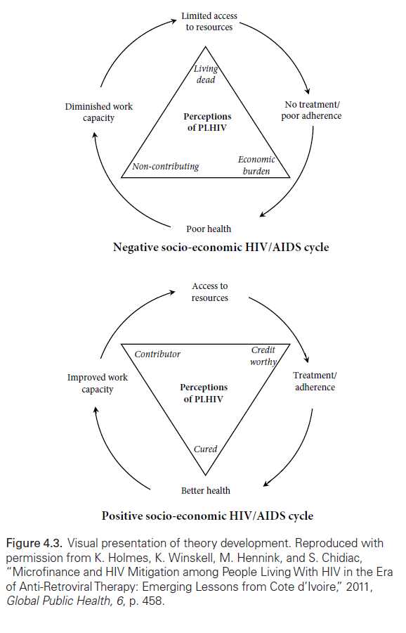
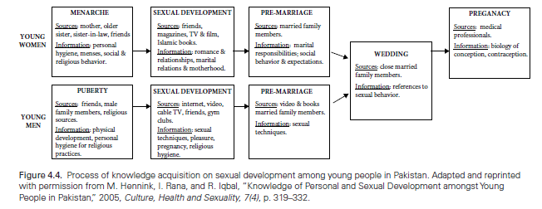
Výsledky
Inspirace

Slide 19
Výsledky
Seznam
Vývojové diagramy a schémata
Výhody:
  Jednoduché kontrastování
  Jednoduché porozumění
Nevýhody:
  Náročnější na interpretaci (samo za sebe moc nemluví)
  Menší užitnost z hlediska úspornosti (spíše zpřehlednění)
Výhody:
  Vypovídají i o spojitostech a vlivech
  Umožňují zachytit časovou rovinu
Nevýhody:
  Pozor na přílišnou komplexnost (nutnost zhodnotit, kolik toho graf unese)
  Pokud příliš komplexní, spíše do přílohy

Slide 20
Analytická část
Diskuse
Čím aplikovanější užití, tím odlehčenější popř. inkorporovanější do závěru nebo úplně absentuje
Účelem je výsledky zasadit do oborové odborné/expertní debaty (opouštíme kontext jednoho výzkumu)
Uzavírá kruh započatý intrem
Ukazujeme:
  Jak výzkum promlouvá ke zbytku pole (např. pole výzkumu dezinformací)
    Co (ne)koresponduje s obecným stavem vědění?
    Co překvapivého vyplynulo?
  Kde jsou limity výzkumu (co by bývalo mohlo být jinak, lépe a jak to ovlivnilo výsledky)
    Dostupnost populace
    Neschopnost některé aspekty zachytit
    Sociální, geografický kontext
    Situační limity (COVID apod.)
    Limity podnětů, neočekávaný efekt aktivit apod.
  Kam dál by se výzkum měl ubírat a jak ho realizovat lépe (viz předchozí)
U aplikovaného kontextu lze diskusi strukturovat s ohledem na stav odvětví, stav nějakého praktického problému a způsoby řešení konkrétních problémů (jde o doplněk a rozvedení executive summary)

Slide 21
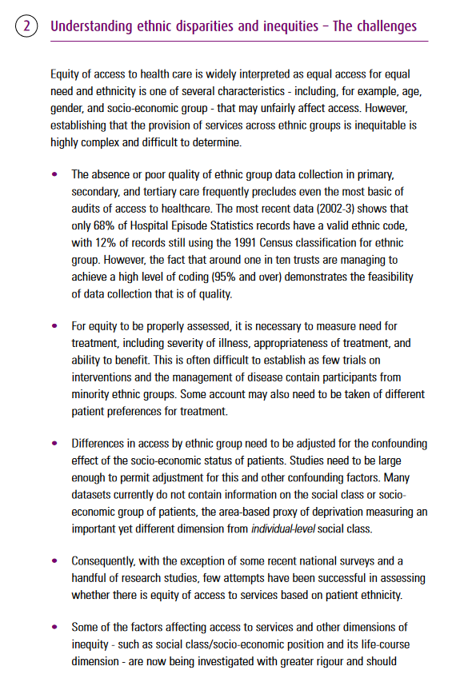
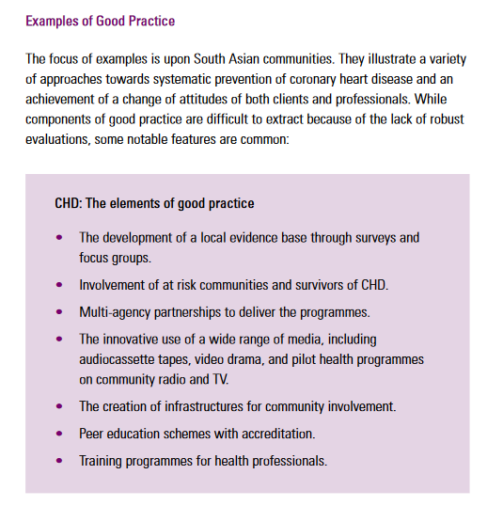
Executive Summary
Obecně
V určitém slova smyslu nejdůležitější část zprávy (Oxfam International, 2019):
  Nejčtenější
  Nejvíce očekávání
Minimalistické shrnutí účelu a zjištění s důrazem na možná řešení
Aspinall, Peter J., Jacobsen, Bobbie (2004) Ethnic disparities in health and health care: a focused review of the evidence and selected examples of good practice: Executive summary. London Health Observatory, London, 22 pp. (KAR id:7769)

Slide 22
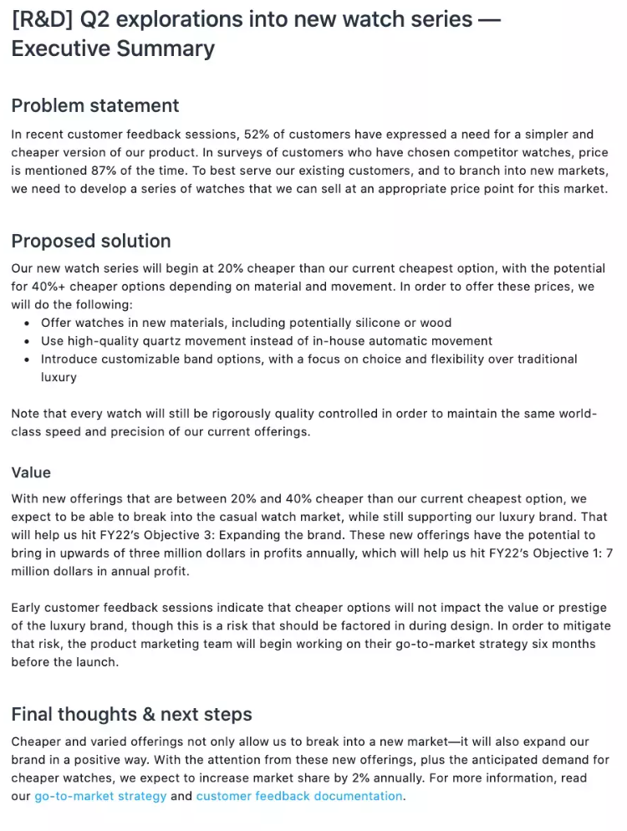
Executive Summary
Obecně

Slide 23
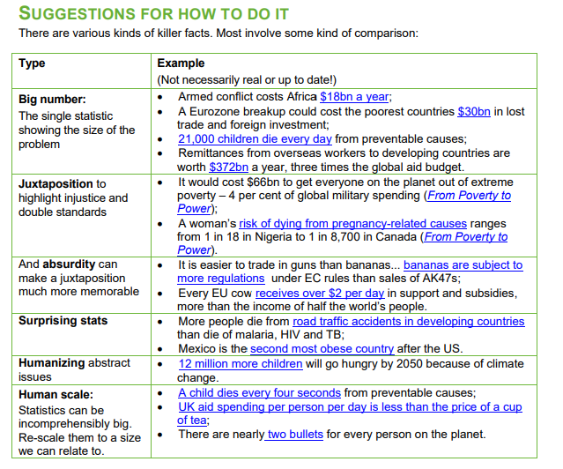
Executive Summary
Oxfam International. (2019). Creating Killer Facts and Graphics.
Zásady
Samostatný text (nekopírovat)
Co nejúsporněji, ale na nic zásadního nezapomenout
Žádný žargon
Maximálně dvě strany (spíše ale jedna)
Není třeba uvádět vše, jen to nejdůležitější
První odstavec formou „shrnutí shrnutí“ (tím psaní začněte):
  V několika málo větách o jaký výzkum jde (stačí téma, zadavatel, realizátor a klíčové zjištění)
  Možné použít zásady „killer facts“
Usnadňujte to čtenáři/ce
  Vzdušně(ji): větší řádkování, klidně i velikost písma
  Grafická úprava: zvýrazňování částí textu, vět, slovní spojení
  Odrážky
  Strukturace: od obecného ke konkrétnímu, po logických celcích, vazba zjištění a řešení

Slide 24
Executive Summary
Co ano, co ne
Formulace doporučení/návrhů řešení:
  Není třeba nutně u každého zjištění, lze i pro jejich skupiny
  Nenavrhovat jich příliš (případně odkázat jinam)
  Příklady dobré praxe vždy potěší
  Lze psát pracovní nebo finální verzi po každé kapitole nebo jiném logickém celku
  Nechte číst někým s „čerstvýma očima“
  Pište co nejvíce pro přiměřeně vzdělanou veřejnost (neodborná se neztratí, odborná a výkonná bude velmi dobře vědět)
  Zvažte redukci anglicismů (např. místo executive summary shrnutí zjištění a doporučení)
Vyhněte se:
  Psaní formou obsahu: „Ve zprávě naleznete v části X Y. Nejde o obsah.
  Bulvárnosti: „převratné“;, „skandální“; „dechberoucí“ apod.
  Citování a zkratkám
Doporučení
  Pokud můžete, nechte tuto část zkontrolovat někým, kdo má zkušenosti s psaním veřejných výstupů
  Nebo laikem
  Pište s alespoň s mírným odstupem

Slide 25
Executive Summary
Co ano, co ne
Formulace doporučení/návrhů řešení:
  Není třeba nutně u každého zjištění, lze i pro jejich skupiny
  Nenavrhovat jich příliš (případně odkázat jinam)
  Příklady dobré praxe vždy potěší
  Lze psát pracovní nebo finální verzi po každé kapitole nebo jiném logickém celku
  Nechte číst někým s „čerstvýma očima“
  Pište co nejvíce pro přiměřeně vzdělanou veřejnost (neodborná se neztratí, odborná a výkonná bude velmi dobře vědět)
  Zvažte redukci anglicismů (např. místo executive summary shrnutí zjištění a doporučení)
Vyhněte se:
  Psaní formou obsahu: „Ve zprávě naleznete v části X Y. Nejde o obsah.
  Bulvárnosti: „převratné“;, „skandální“; „dechberoucí“ apod.
  Citování a zkratkám
Doporučení
  Pokud můžete, nechte tuto část zkontrolovat někým, kdo má zkušenosti s psaním veřejných výstupů
  Nebo laikem
  Pište s alespoň s mírným odstupem

Slide 26
Zkouška
3) Na jakých teoretických (myšlenkových/ideových) základech stojí metoda fokusních skupin (v současném/moderním pojetí)? Jeká je jejich podstata?
• Jaké znaky má FG a proč právě tyto?

Slide 27
O čem to dnes bylo
O tom, jak vypadá a píše se výzkumná zpráva
O tom, jak v ní nakládat s výňatky
O tom, jak účelně prodat výsledky

